Slide 1
Evalueren en reflecteren
Wat en hoe

Slide 3
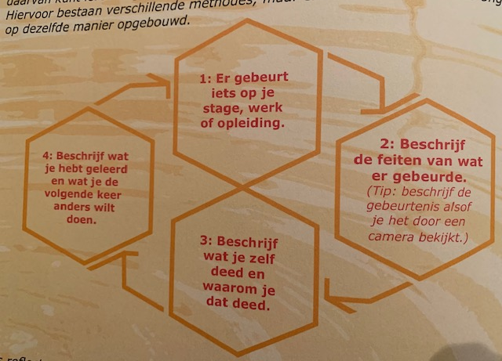

Slide 4
Waar kan je iets over zeggen???
Voorbereiding:
Klaarleggen materialen
Organiseren ruimte
Eigen voorbereiding instructie geven, begeleiding, afronding
2. Instructie:
Goed aangesloten bij wat de kinderen kennen en kunnen?
Tevreden over de aanpak om de kinderen te motiveren voor de activiteit?
Doel duidelijk voor de kinderen?
Duidelijke stappen?
Gewerkt volgens uitleggen-voordoen-samendoen-zelfstandig doen?
Gewerkt met verlengde instructie?

Slide 5
3. Begeleiding:
Werkvorm passend bij de opdracht?
Werkvorm passend bij de kinderen?
Goed georganiseerde werkvorm?
Ingespeeld op vragen van de kinderen? Hoe, etc…
Ingespeeld op eigen inbreng van de kinderen? Hoe, etc….
Voortgang bij de kinderen (resultaat)?
4. Afronding:
Ordelijk verloop? Goed georganiseerd?
Doelen en geleerde duidelijk voor de kinderen?
Gereflecteerd op het verloop met de kinderen?
Kinderen laten opruimen?

Slide 6
Opdracht voor een cijfer
Evalueer volgens de lijst die je in de les hebt gekregen en volgens de 4 methodische stappen
Een activiteit die je hebt uitgevoerd op je stage waar je minder tevreden over bent.
Zorg ervoor dat alle punten aan bod komen
Als je ergens tevreden over bent, schrijf dan: ik ben tevreden over …….
De evaluatie is goed als:
Je alle punten erin hebt verwerkt
Je bij de punten die minder goed gingen de vier stappen uit dia 3 hebt gebruikt:
1. Feitelijk beschrijven wat er precies gebeurde (5 W’s!!!)
2. Beschrijven wat je dacht en voelde, wat je deed en Waarom je dat deed
3. Beschrijven wat het resultaat was van je actie en houding en wat je een volgende keer
anders wil doen.

